Slide 1
SLOVNÍK STAROČESKÝCH SLOV
II.F
Vyrobili : Silvia Schwarczová , Diana Hudáková

Slide 2
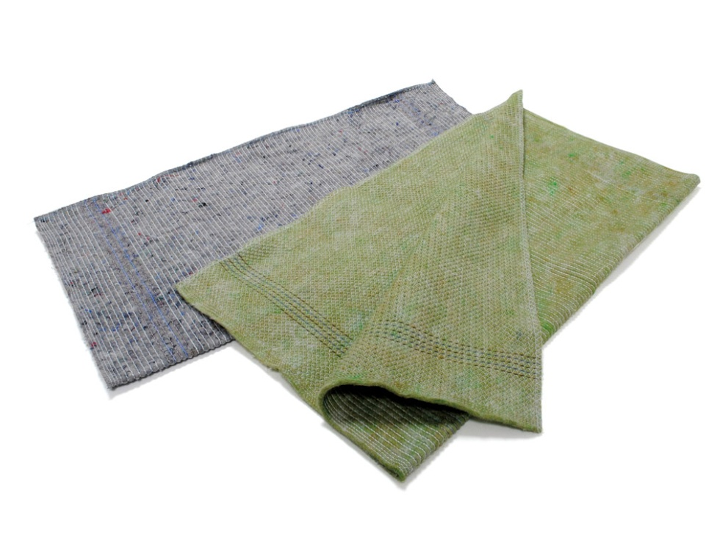
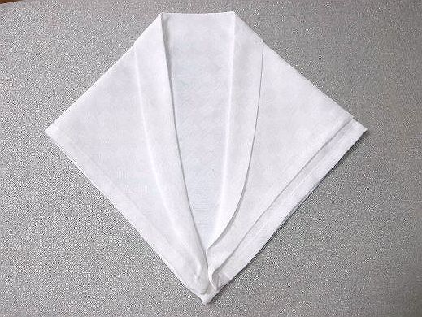
Hantúch - Uterák, obrúsok

Slide 3
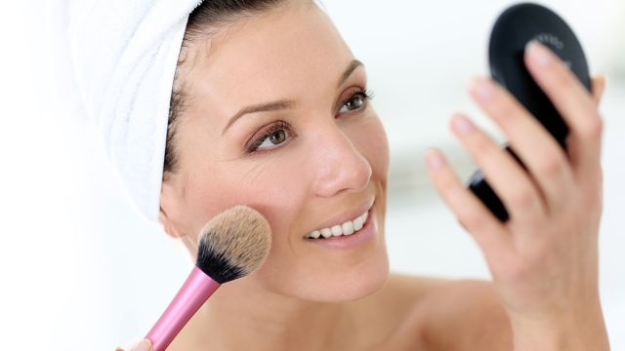
Fiflovanie - Parádenie

Slide 4
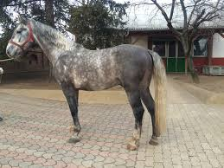
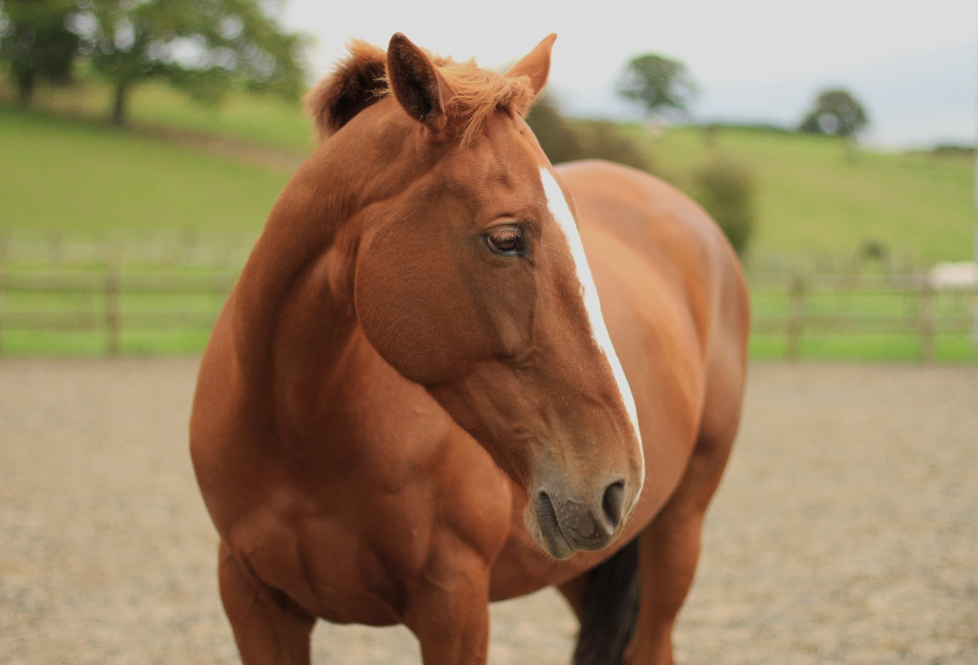
Komoň - Kôň

Slide 5
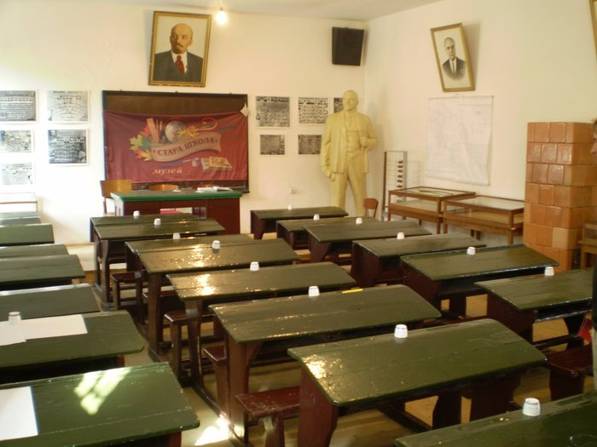
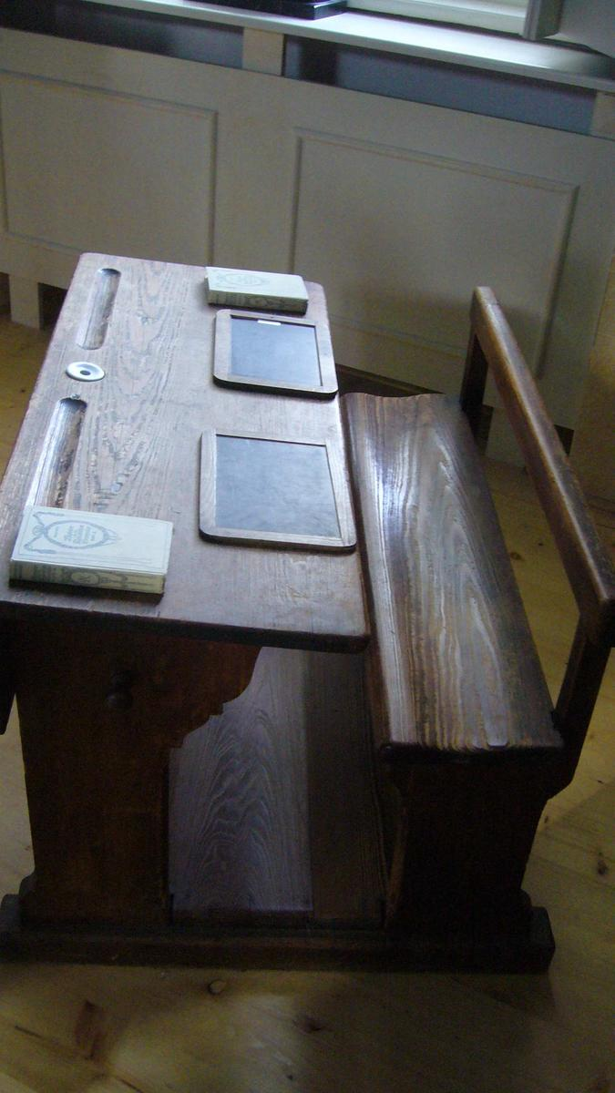
Škamna - Ťažká lavica

Slide 6
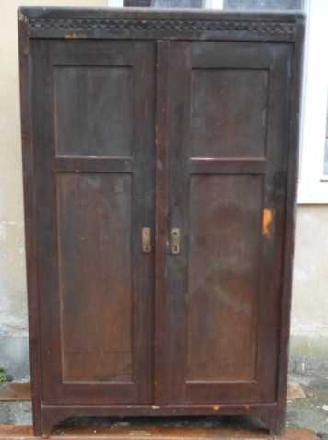
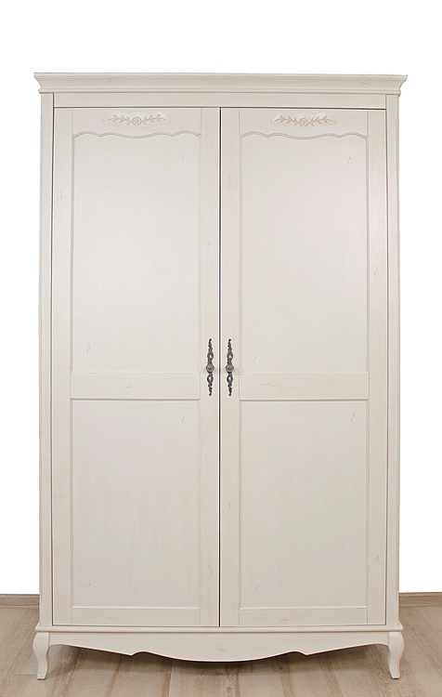
Almara - Skriňa

Slide 7
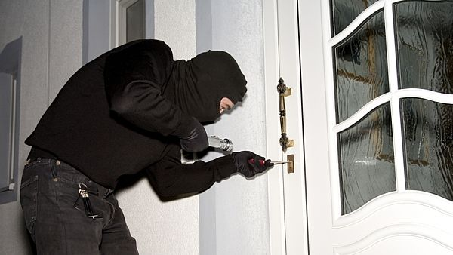
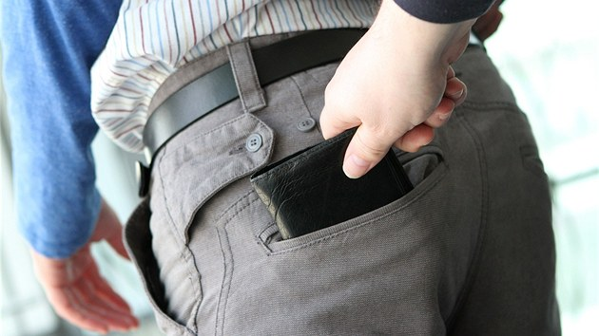
Krádežník - Zlodej

Slide 8
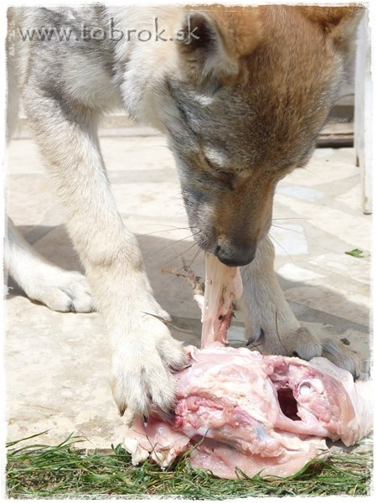
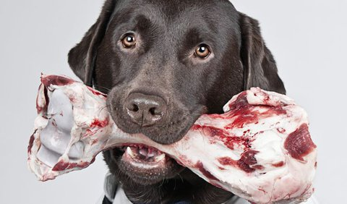
Mäsojedek – Pes čo žerie mäso

Slide 9
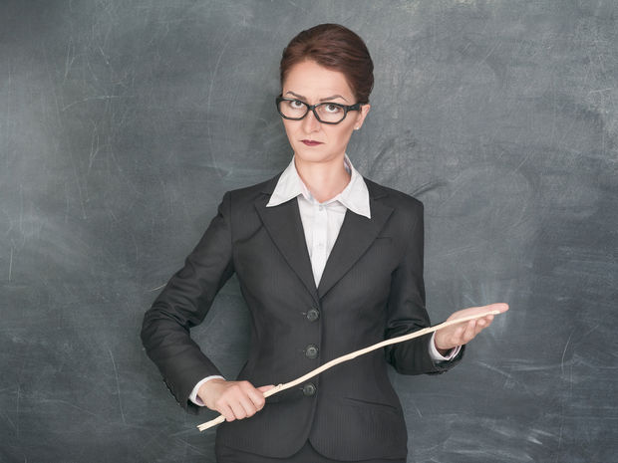
Naučedlnice - Učiteľka

Slide 10
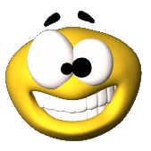
Ďakujeme za pozornosť

